Slide 1

MORIS HO FIAR
Lisaun da8 ba 23 Maiu 2026

Slide 2

“Agora, fiar mak laran metin ba buat sira ne’ebe ita espera atu simu, no hatudu realidade kona ba buat sira ne’ebe ita la hare”
(Hebrews 11:1, NLT)

Slide 3

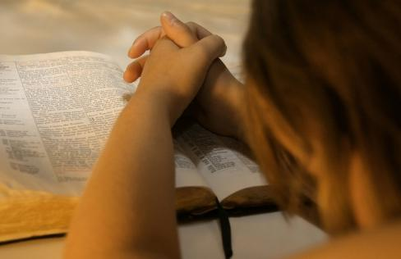
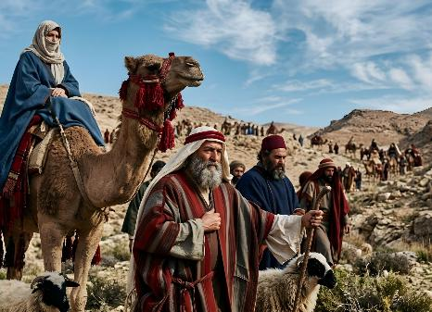
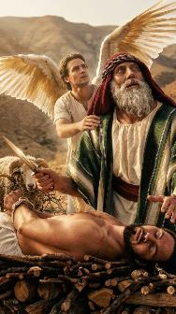


Konhesementu kona ba Maromak, estuda Biblia, no orasaun tenke iha elementu komun ida atu bele sai elementu transformador iha ita nia moris: fiar.
Se laiha fiar, elementu sira ne’e sai hanesan elementu deit ka ritual sira ne'ebe laiha signifikadu.
Maibe ho fir, sira sei sai elementu ne’ebe forsa ne’ebe sei lori ita ba esperensia foho tutun espiritual: “buat hotu-hotu iha posibilidade ba nia ne’ebe fiar” (Markus 9:23).
Tipu diferente fiar:
Fiar no sinal sira
Sasukat fiar nian
Fiar no sentimentu
Saida mak fiar?
Definisaun no dezenzolvimentu fiar nian
Jezus Kristu nia fiar

Slide 4
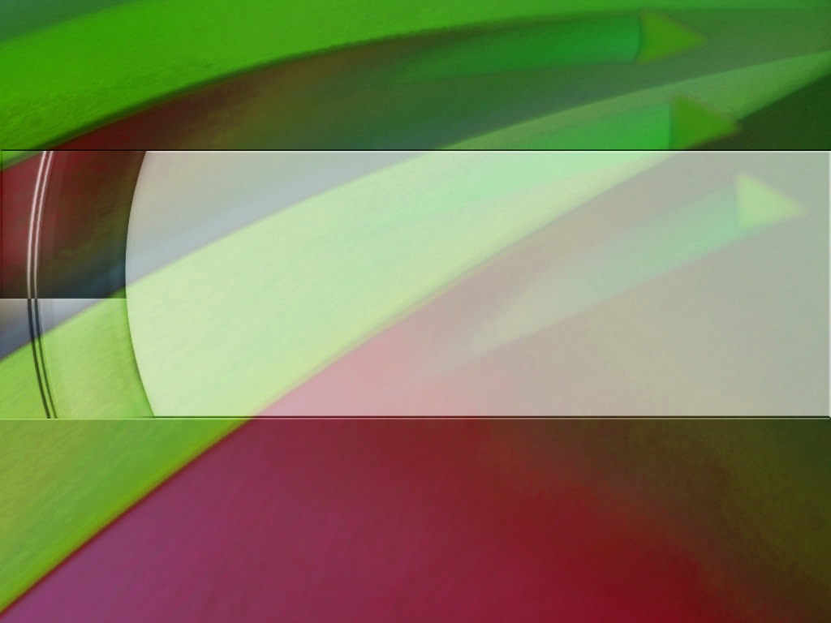
TIPU DIFERENTE FIAR

Slide 5
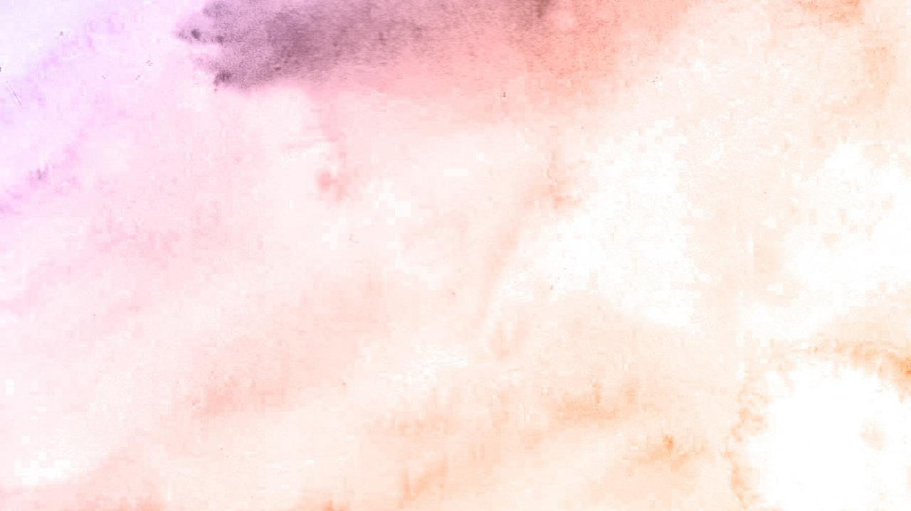
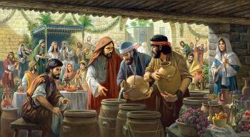
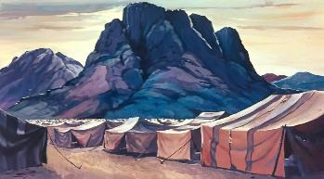
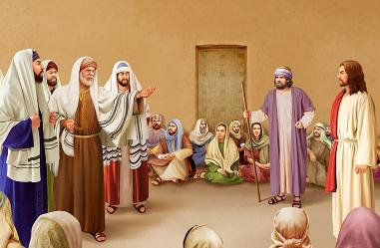

FIAR NO SINAL SIRA
“ ‘Jezus dehan ba nia, “se karik imi la hare sinal no milagre sira, imi sei la fiar. (Joao 4:48)
Sinal mak marka distintivu ka demonstrasaun neʼebe fo atu konfirma mensajen neʼebe inspiradu ka atu apoia autoridade divina. Maski sinal ida jeralmente komprende hanesan eventu milagre ida hanesan kazamentu iha Kana (Joao 2:11) faktu katak Israel halo akampamentu iha Sinai nia oin atu adora Maromak, mos fo nudar sinal ida (Exodu 3:12).
Farizeu sira husu ba Jesus atu hatudu ba sira sinal ruma ne'ebe bele prova katak Nia mak Mesias, atu sira bele fiar iha Nia (Markus 8:11).
Jezus sai hirus tamba sira husu sinal ida atu justifika sira nia fiar ne’ebe menus (Markus 8:12). Bainhira ema ida lakohi fiar, la iha sinal ida mak bele konvense sira.
Maromak fo ona mai ita evidensia ne'ebe sufisiente iha Ninia Liafuan no iha natureza atu nune'e se deit mak hakarak fiar bele fiar. Maibe, sempre iha fatin ba duvida. Tamba ne’e mak Jesus fo bensaun espesial ba “sira ne’ebe la haree maibe fiar” (Joao 20:29).

Slide 6



SASUKAT FIAR NIAN
“Nai dehan, “se imi iha fiar hanesan mostarda musan ida, imi bele dehan ba ai figeira boot ne’e, fokit aan ba, no kuda fali iha tasi laran, no nia sei halo tuir” (Lukas 17:6)
Sasukat fiar ne’ebe la hanesan :
Apostlu sira nia fiar
Petrus nia fiar
Aman nia fiar
Feto Kanaan nia fiar
Senturiaun nia Fiar
Estefanus nia fiar
“Tamba sa imi laiha fiar?” (Markus 4:40)
“O ne’ebe iha fiar kiik oan!” (Matius. 14:31)
“Mai tulun hau nia fiar kiik” (Markus 9:24)
“Imi nia fiar boot tebes” (Matius 15:28)
“Hau seidauk hetan fiar boot hanesan ne'e iha Izraél” (Lukas 7:9)
“ema ne'ebe nakonu ho fiar” (Apostlu sira nia hahalok 6:5)
Klaru katak fiar bele buras bainhira abut sira husi la fiar nian hasai tiha. Konviksaun tenke troka neneik duvida. Ita nia pedidu tenke: “Haburas ita nia fiar” (Lukas. 17,5).
Liu husi obra Espiritu Santu nian, estuda Biblia, no ita nia esperiensia ho Maromak, ita sei bele observa katak “ita nia fiar sai boot liutan” (2 Tes. 1:3).

Slide 7

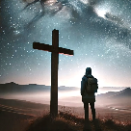
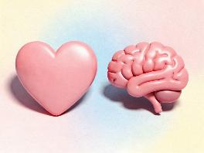
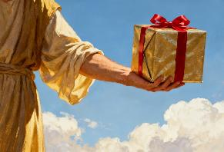
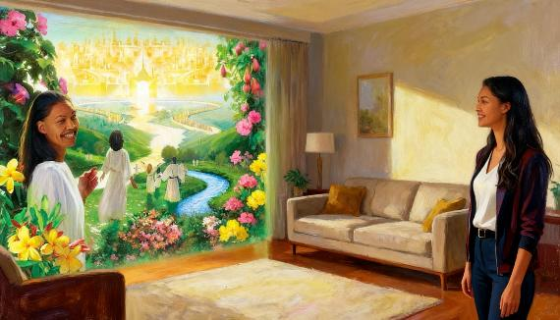
FIAR NO SENTIMENTU
“Tamba liu husi grasa mak ita hetan salvasaun, ne’ebe mai liu husi fiar. No ida ne’e la mai husi ita rasik, maibe ida ne’e mak prezenti husi Maromak .” (Efesus 2:8)
Fiar ne’e nudar sentimentu ida, ka aktu rasional?
Resposta ba pergunta ida ne'e importante. La hanesan atu dehan "HAU SENTE salvadu" ho dehan "HAU HATENE katak hau hetan ona salvasaun."
Maibe mai ita hahu husi inisiu. Fiar nia orijen mak saida? Fiar mai husi Maromak no Nia haraik mai ita nudar prezente (Rom. 12:3; Ef. 2:8).
Bainhira ita hatan ho pozitivu ba prezente ida ne'e, bainhira ita hahu ezerse fiar, fiar ne'e hamosu iha ita sentimentu sira hanesan ksolok, trankuilidade, sentidu ida aliviu espiritual nian, …
Maibe fiar ne’e rasik laos sentimentu ida, ne’e “serteza” no “konviksaun” (Ebreu 11:1). Ida ne'e laos buat ida ne'ebe depende ba ita nia klima. Bainhira hau sente fraku, ka sente katak hau nia salvasaun sei dook, iha momentu ne'eba mak hau tenke ezerse fiar ne'ebe makas loos.

Slide 8
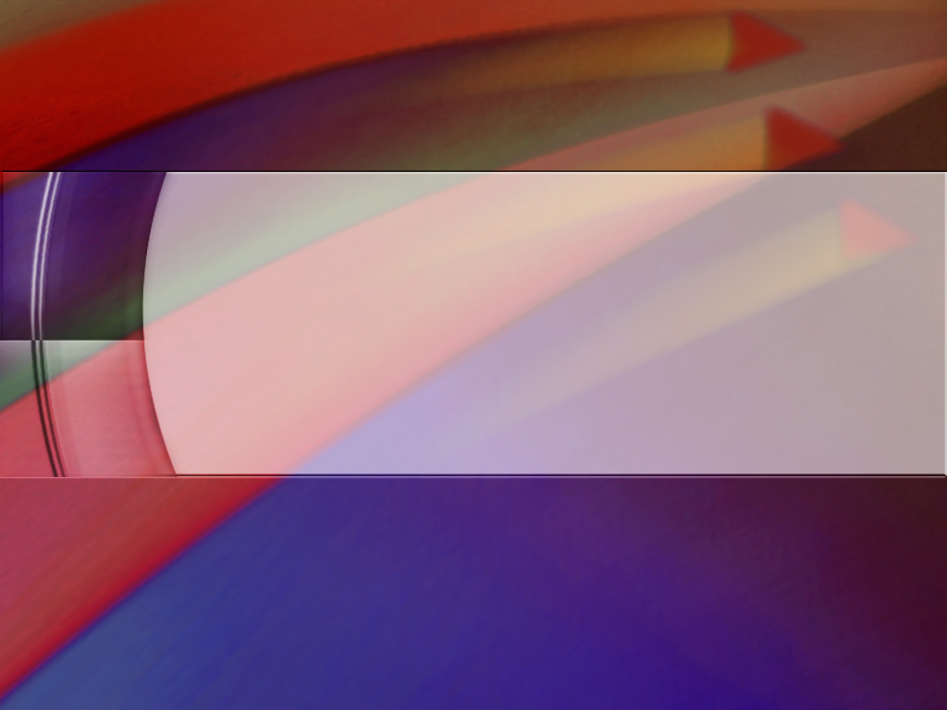
SAIDA MAK FIAR?

Slide 9

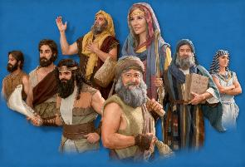
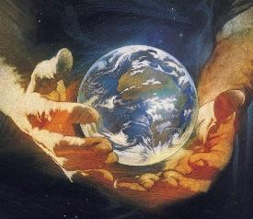
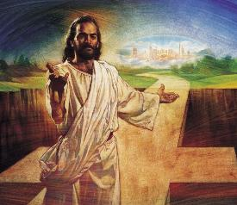
DEFINISAUN NO DEZENVOLVIMENTU FIAR NIAN
“Tan neʼe, ​​fiar mak ita fiar metin ba buat neʼebe ita hein, fiar metin ba buat neʼebe ita la haree..” (Ebreu 11:1)
Atu ezerse fiar, maski ida ne'e ki'ik.
Estuda Biblia (Rom. 10:17)
Husu ba Maromak atu aumenta tan (Lk. 17:5)
Keta monu ba duvida (Markus 9:23-24)
Keta bazeia hau nia fiar ba ema seluk nia fiar (Mt. 25:8)
Hatan ba Espiritu Santu (Gal. 5:22)
Atu pratika hau nia fiar ho toman (2 Kor. 5:7)
Ebreu 11:1, 3, no 6 fo mai ita definisaun luan ida kona ba fiar. Fiar iha buat barak atu halo ho ita nia konseitu kona ba Maromak. Ida ne'e lori ita atu fiar iha Nia nudar Kriador no Rekompensador.
Restu husi kapitlu ida ne’e, Paulo foti esperensia fiar husi mane no feto barak ne'ebe sai nudar ezemplu no enkorajamentu mai ita, atu ita labele laran susar wainhira ita hein ita nia kolen sira.
Hanesan ita haree ona, laos ema hotu iha nivel fiar ne'ebe hanesan. Oinsa hau bele dezenvolve komprensaun ida kona ba oinsa hau nia fiar uitoan ka barak?

Slide 10


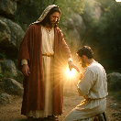
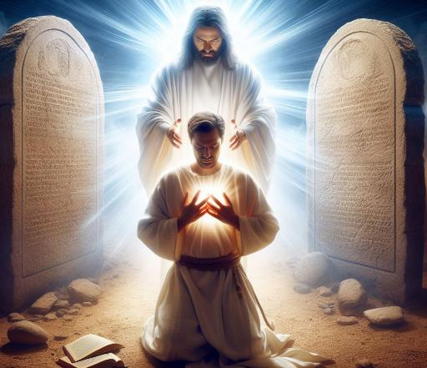
Jezus Kristu nia fiar
“Ne’e mak liafuan ne’ebe bolu santu sira atu hatudu paiensia no halo tuir Maromak nia ukunfuan sira no kaer metin ba fiar iha Jezus” Apokalipse 14:12
Fiar nain sira ne’ebe moris besik Jezus nia fila-fali distinge ho buat rua ne’ebe ita tenke “mantein” (katak, obedese ka kumpre): ukunfuan sira no Jezus nia fiar (Apok. 14,12).
Ukunfuan no Evanjellu (fiar) la’o hamutuk. Ema ida labele halo tuir laho fiar, no mos labele fiar laho obedese. Maibe "Jezus nia fiar" signifika saida?
Sai obidiente ba Jezus ho nia liafuan sira
Presiza iha esperensia ho Jezus kada loron
Halo Jezus sai sentru iha ita nia moris lor-loron
Atu moris tuir ita nia fiar
Atu bazeia ita nia fiar ba Jezus
Reflete Jezus iha ita nia moris
Simu prezente husi Ninia grasa
Hodi iha fiar ba Jezus, ita hetan justifikasaun (Roma 5:1), santifikadu (Apostlu sira nia hahalok 26:18), no sai Maromak nia oan sira (Joao 1:12).

Slide 11

"Entaun fiar iha Nai Jezus atu orienta ita boot tuir dalan loos liu husi pasu ba pasu. Ita boot bele hetan konfiansa no forsa ho hakat ida-idak, tanba ita boot bele iha serteza katak ita boot nia liman iha Ninian. Ita boot bele "halai no la kole," ita boot bele "lao no la kole," tanba ita boot bele haree ho fiar katak ita boot nia liman iha Kristu nian. Ita boot sei la mout iha laran, tun iha dezkorajamentu tanba ita boot kontinua fiar iha Nai, hodi hatene, iha Nai, o sei iha garantia katak Nia ne'ebe nunka abandona sira ne'ebe fiar tomak iha Nia mak o nia Tulun nain be-beik.”
EGW (Our Father Cares, October 27)

